Slide 1
TSCHECHISCHE STÄDTE
Rozkovec Lukáš, Libánský Filip

Slide 2
Prag
Die Hauptstadt der Tschechischen Republik
Mehr als 1 000 000 Einwohner
Ein kulturelles und politisches Zentrum
Auch als „Goldene Stadt der hundert Türme“ genannt
In 1348 die erste Universität Mitteleuropas gegründet
Viele Sehenswürdigkeiten

Slide 3
Die bekanntesten Orte in Prag
Prager Burg
Karlsbrücke
Karls-Universität
Kirche St. Vít
Karlštejn
Karls-Badehaus

Slide 4
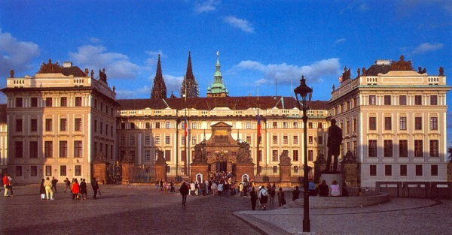
Prager Burg

Slide 5
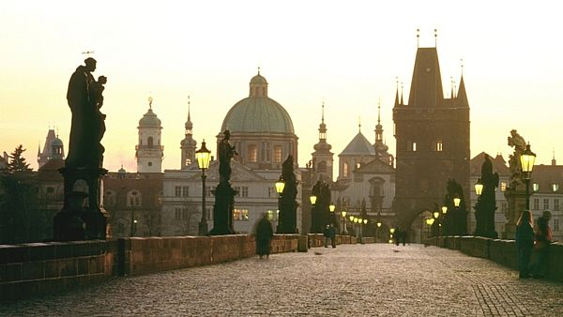
Karlsbrücke

Slide 6
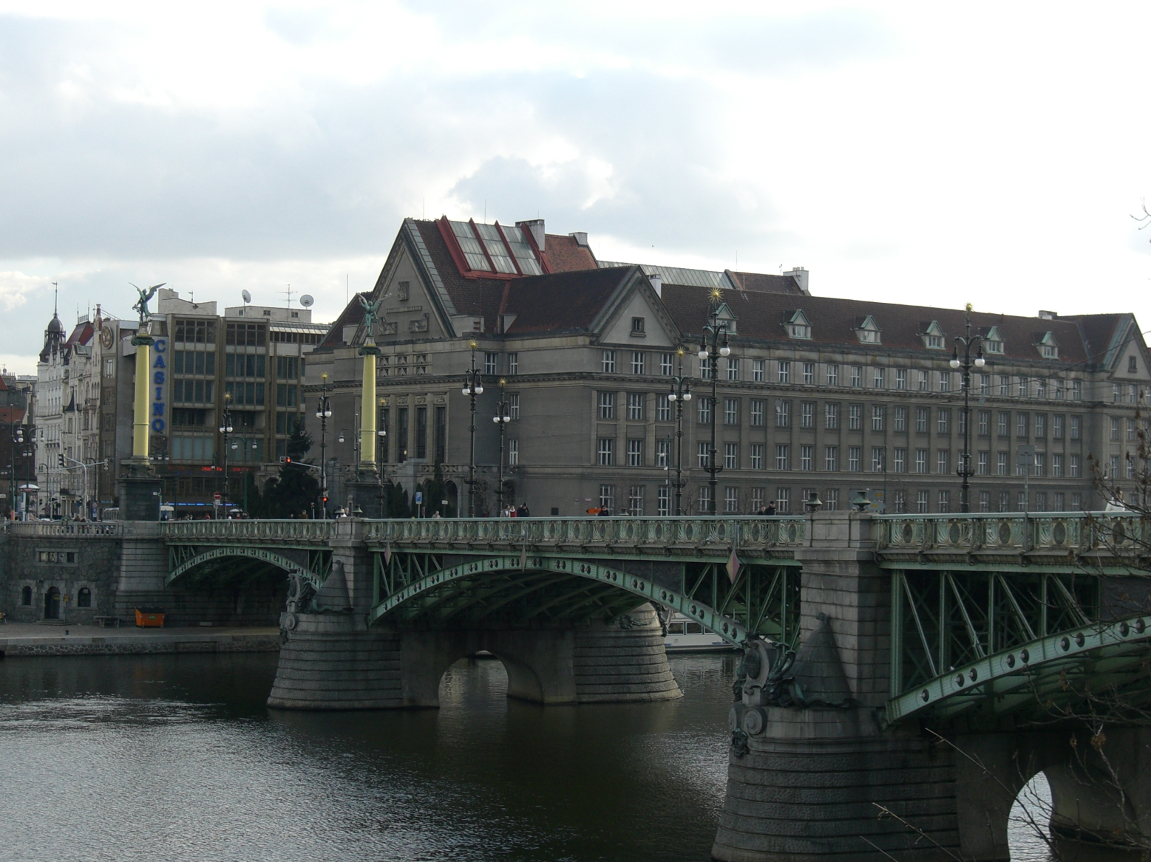
Karlsuniversität

Slide 7
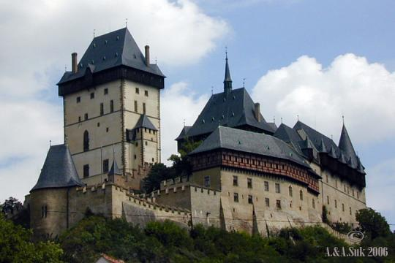
Karlštejn

Slide 8
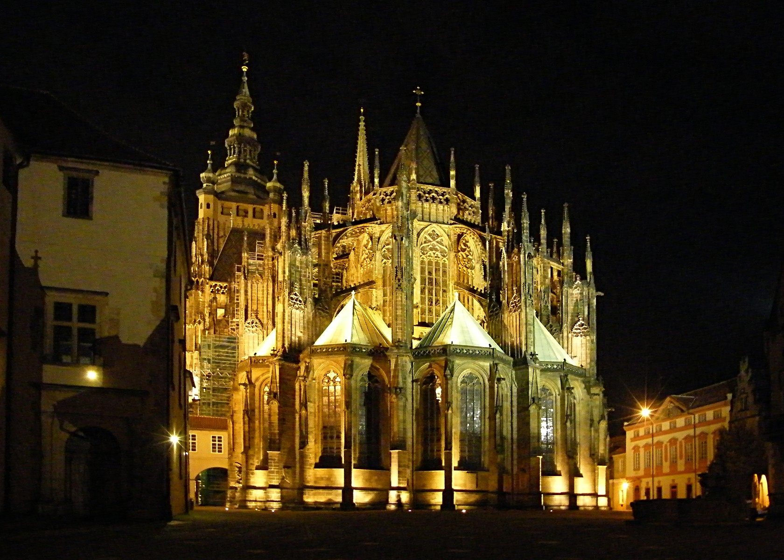
ST. Veitsdom

Slide 9
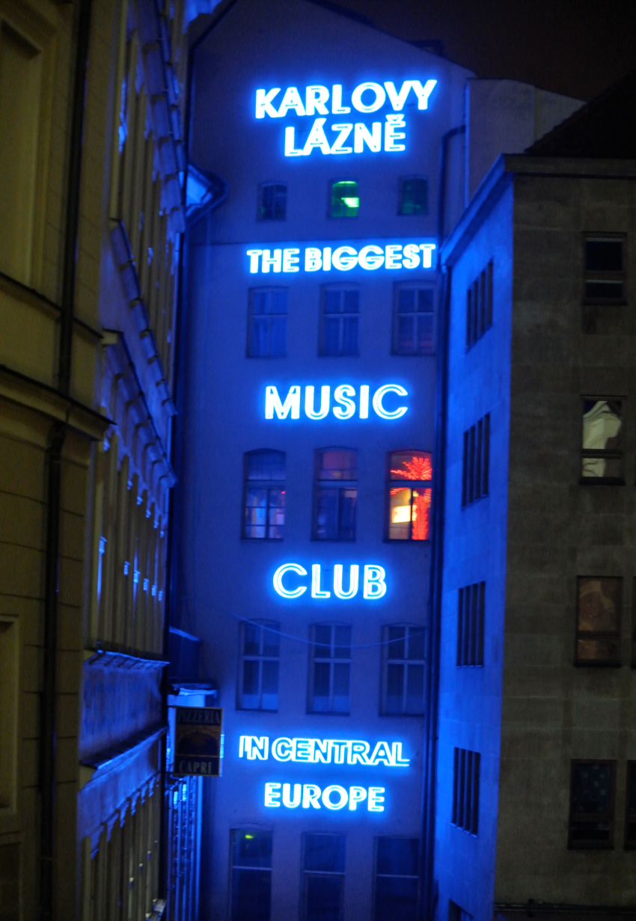
Karls-Badehaus

Slide 10
Brünn
Die zweitgrößte Stadt Tschechiens und Verwaltungssitz der Region Südmähren
Seit dem 17. Jahrhundert historisches Zentrum Mährens
Universitätsstadt, wichtiger Forschungsstandort und Sitz des römisch-katholischen Bistums Brünn
Mehr als 800 000 Einwohner

Slide 11
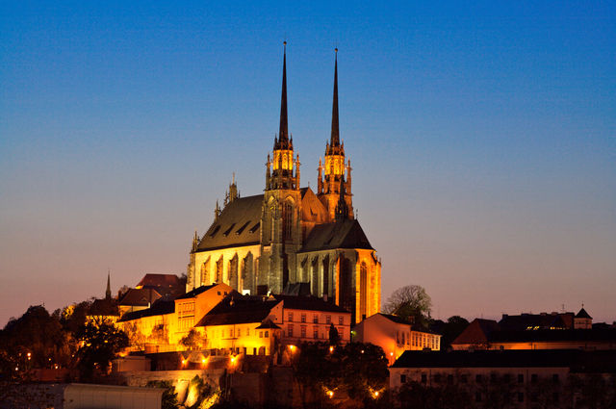
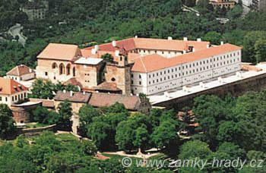
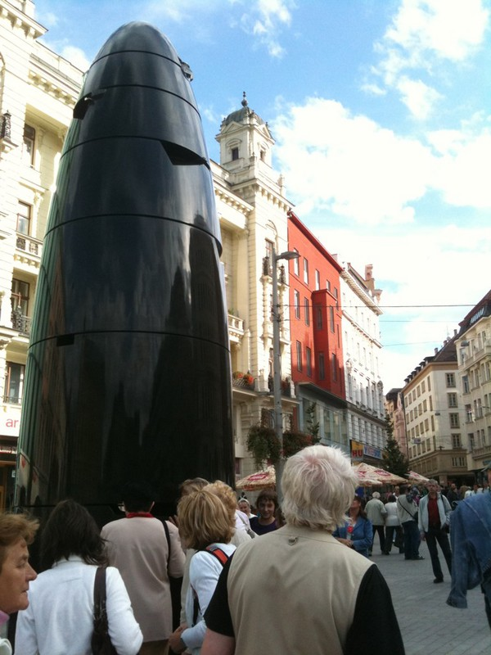
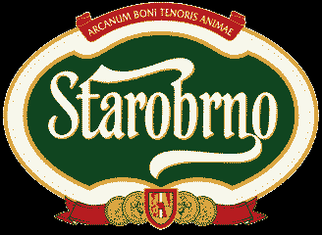
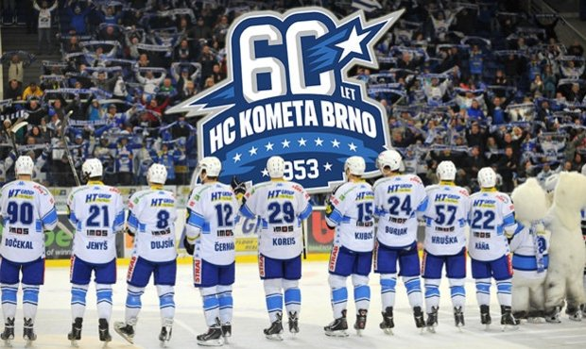
Brünn

Slide 12
Pilsen
Die Hauptstadt von Westböhmen
Ca 200 000 Einwohner
Die viertgrösste Stadt in der Tschechischen Republik
Bekannt geworden durch das Pilsner Bier (Pilsner Urquell), die Škoda-Werke und heute auch durch die Fussballmannschaft Viktoria Pilsen

Slide 13
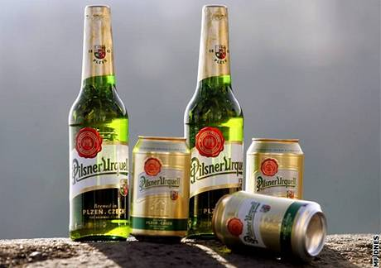
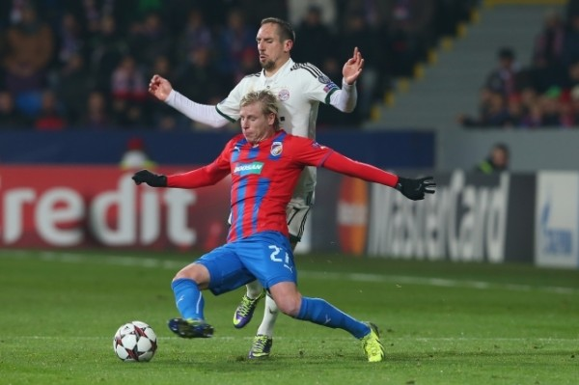

pilsen

Slide 14
Tschechisches krumlau
Eine Stadt im Südböhmen am Fluss Moldau
Als Kulturdenkmal auf der Liste des UNESCO-Welterbes geführt
Das Schloss Český Krumlov ist nach der Prager Burg der zweitgrösste historische Bau in Tschechien
In Český Krumlov befindet sich auch ein barockes Schlosstheater, das ein Original in Europa ist

Slide 15
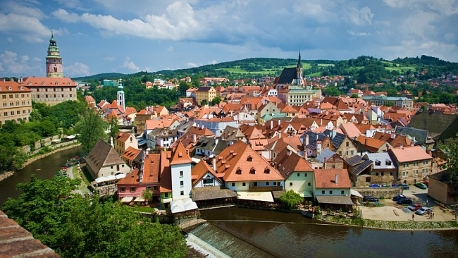
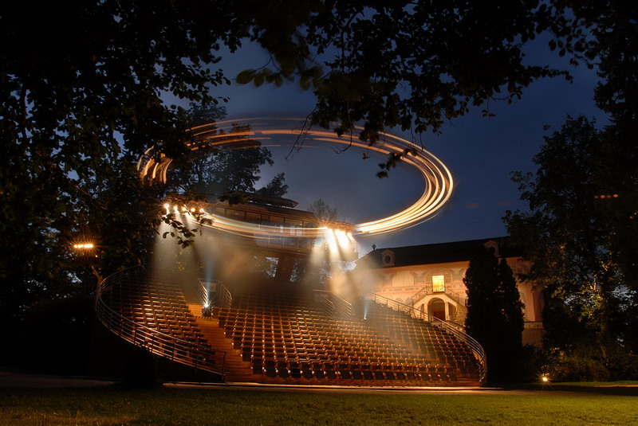
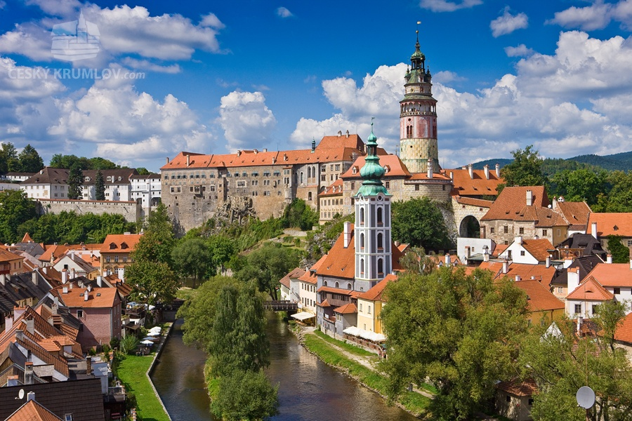
Český krumlov

Slide 16
Tschechische bäder
Tschechische Republik ist für ihre Bäder weltbekannt
In der Tschechischen Republik findt man mehr als 25 Bäder
Zu den bekanntesten gehören Karlsbad, Marienbad, Franzensbad oder Luhačovice

Slide 17
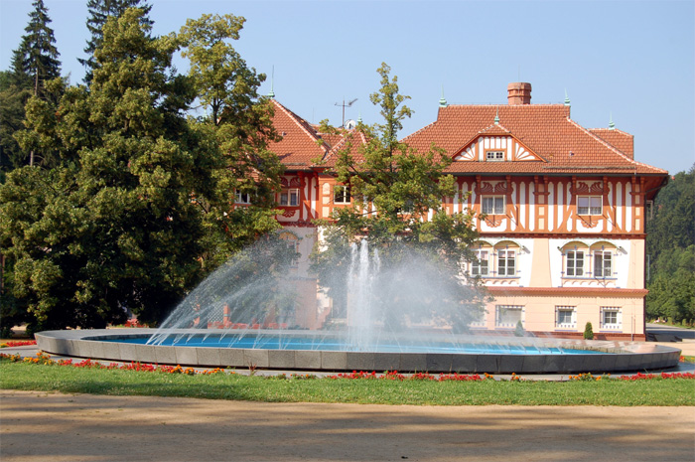
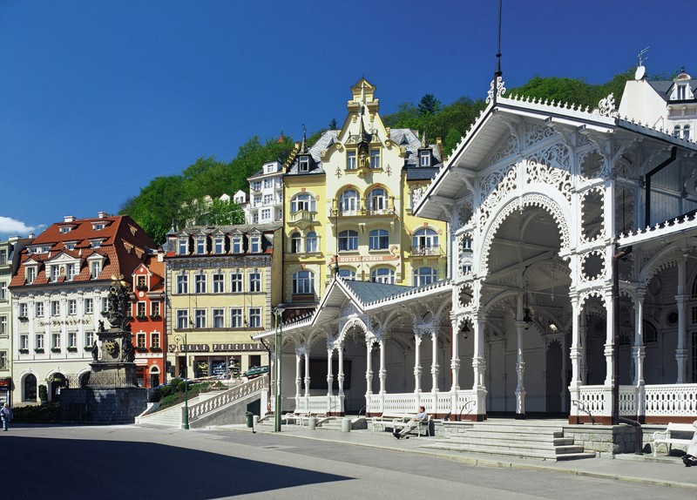
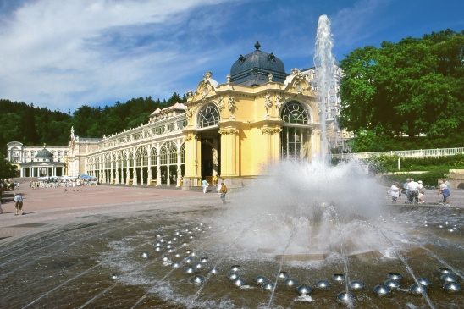
Tschechische bäder

Slide 18
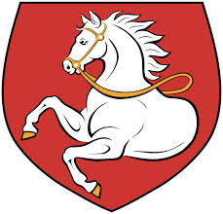
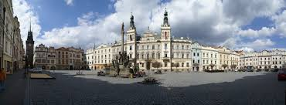
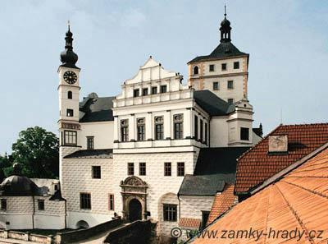
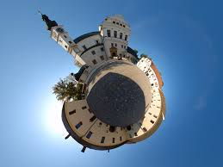
danke für ihre aufmerksamkeit

